Slide 1

BÜYÜK VERİ TEKNOLOJİLERİ
PROF. DR. ORHAN ER
GÜLFİZ POYRAZ
6006179

Slide 2
BÜYÜK VERİ İHLALLERİ:
2020–2025
TÜRKİYE VE DÜNYA ANALİZİ

Slide 3
İÇİNDEKİLER
1.Anahtar Kelimeler 4
2.Büyük veri nedir? 5
3.Veri ihlali nedir? 6
4.Veri ihlal türleri nelerdir?. 7
5.Yaygın Veri İhlal Hedefleri Nelerdir? 8
6. Küresel Ölçekte Artan Riskler 8
7. 2020–2025 Yılları Arası Küresel Veri İhlalleri 10
8.Yıllara göre Küresel Veri İhlalleri 11
9.20250-2025 Yılları Arası Küresel Ölçekte Veri İhlallerinde Karşılaştırmalı Analizler 21
İhlal Hedeflerine göre Karşılaştırmalı Analizler 22
İhlal Sayısına göre Karşılaştırmalı Analizler 23
Saldırıların Hedeflerine göre Karşılaştırmalı Analizler 24
Sonuç Türlerine göre Karşılaştırmalı Analizler 25
Etkilenen Kişi ve Kurumlara göre Karşılaştırmalı Analizler 26
10.2020-2025 Yılları Arası Siber Saldırıların Tematik Dağılımı 27
11.Bulgular, Sonuçlar ve Kurumsal Öneriler 28
12.Kaynakça 29
13.Teşekkür 31
.

Slide 4

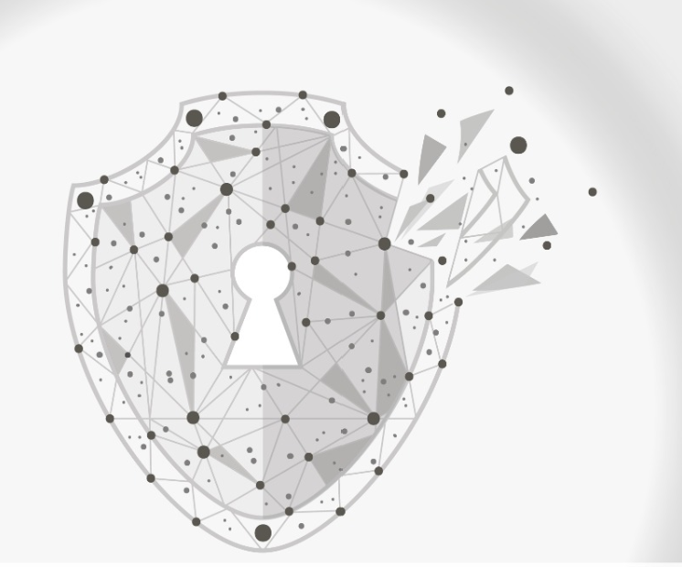
Anahtar Kelimler
Temel Kavramlar
Büyük veri (Big Data)
Veri ihlali (Data Breach)
Siber saldırı (Cyberattack)
Dijital güvenlik
Kişisel veriler (PII)
Korumalı sağlık bilgileri (PHI)
Fikri mülkiyet (IP)
Finansal veriler
İş açısından kritik veriler
Operasyonel veriler
İhlal Türleri ve Saldırı Biçimleri
Fidye yazılımı (Ransomware)
Veri sızıntısı (Data Leak)
Kimlik bilgisi ele geçirme
Tedarik zinciri saldırısı (Supply-chain attack)
Sosyal mühendislik (Social engineering)
Açık istismar (Exploit)
Operasyonel kesinti
Veri gaspı (Extortion)
Yetkisiz erişim
Kimlik doğrulama zafiyeti
Kurumsal ve Sektörel Temalar
Sağlık sektörü
Finans sektörü
Kamu kurumları
Teknoloji şirketleri
Üretim ve tedarik zinciri
Kurumsal güvenlik politikaları
Risk yönetimi
Kriz iletişimi
KVKK ve GDPR uyumu
Analiz ve Bulgulara Yönelik Anahtarlar
2020–2025 veri ihlalleri
Küresel ölçekte veri sızıntıları
Ekonomik motivasyon (%70)
Finansal kazanç odaklı saldırılar
Sektörel karşılaştırmalı analiz
Sonuç türlerine göre etkiler
Etkilenen kişi ve kurum sayısı
Tematik analiz (Tedarik zinciri,
Kimlik güvenliği, Finansal saldırılar,
Kamu-özel etkiler)
Sonuç ve Önerilerde Öne Çıkan Anahtarlar
Çok faktörlü kimlik doğrulama (MFA)
Veri maskeleme ve anonimleştirme
Yedekleme ve felaket kurtarma planı
Zero Trust (Sıfır güven) modeli
Farkındalık ve eğitim programları
Ulusal siber güvenlik işbirliği
Kriz iletişim protokolü
Bağımsız siber denetim

Slide 5
Büyük Veri Nedir?
Büyük Veri, boyut, hız ve çeşitlilik bakımından geleneksel yöntemlerle işlenemeyen dev veri yığınlarını ifade eder. Sosyal medya, bloglar, fotoğraflar, videolar, sensörler ve log dosyaları gibi farklı kaynaklardan toplanan verilerin anlamlı ve işlenebilir hale getirilmiş biçimidir.
Doğru analiz yöntemleriyle değerlendirildiğinde büyük veri, şirketlerin stratejik karar alma süreçlerini güçlendirir, risk yönetimini iyileştirir, inovasyon ve rekabet avantajı sağlar.
İlişkisel veritabanları gigabaytlarla sınırlıyken, büyük veri sistemleri petabayt seviyelerinde veri saklayabilir. Bulut bilişimin yaygınlaşması, veri işleme maliyetlerini düşürmüş ve erişimi kolaylaştırmıştır.
Büyük Veri çağında her birey, dijital cihazlarla etkileşim yoluyla veri üreticisine dönüşmüştür. Verinin zaman, yer, miktar ve çeşit boyutları bu dönüşümün itici gücüdür.
Büyük veri, şirketler için yalnızca bilgi değil; yeni iş fırsatlarının, iş zekâsının ve sonsuz inovasyonun kaynağıdır.

Slide 6
Veri İhlali Nedir?
Küresel ölçekte artan siber tehditler ile birlikte veri ihlalleri günümüzde büyük önem kazanmıştır.
Veri ihlali, kişisel veya kurumsal verilerin yetkisiz kişilerce erişilmesi, paylaşılması, çalınması, kopyalanması, değiştirilmesi veya kullanılmasını ifade eder.
Bu durum, gizli veya hassas bilgilerin sahibinin izni olmadan ele geçirilmesiyle oluşan bir güvenlik ihlalidir.
Veri ihlalleri; küçük işletmelerden kamu kurumlarına kadar her ölçekten kuruluşu etkileyebilir.
Banka hesapları, finansal veriler, sağlık bilgileri, müşteri kayıtları, fikri mülkiyet gibi kritik bilgilerin sızdırılmasına yol açabilir.
Kasıtlı (saldırı, sabotaj) ya da kasıtsız (insan hatası, yetersiz güvenlik) biçimlerde gerçekleşebilir.
Sonuçları:
İtibar kaybı
Finansal zarar
Faaliyet kesintileri
Yasal yaptırımlar ve fikri mülkiyet kaybı

Slide 7
Veri İhlal Türleri Nelerdir?
Dış Veri İhlalleri: Kuruluş dışından gelen saldırılardır.
Korsan Siber Saldırıları: Sisteme yetkisiz erişimle veri sızdırma veya zarar verme.
Kimlik Avı ve Sosyal Mühendislik: Sahte e-postalarla kullanıcıları kandırarak bilgi çalma.
Fidye Yazılımları: Verileri şifreleyip erişimi engelleyerek fidye talep eden kötü amaçlı yazılımlar.
Kötü Amaçlı Yazılımlar (Malware): Cihazların çalışmasını bozarak verileri erişilemez hale getirme.
DDoS Saldırıları: Aşırı ağ trafiğiyle sunucuları çökertme ve hizmeti engelleme.
Kurumsal E-Posta Ele Geçirme (BEC): Sahte yöneticilerle para veya bilgi transferi sağlama dolandırıcılığı.
İç Veri İhlalleri: Kuruluş içindeki yetkili kişilerin eylemleriyle oluşur.
İç Siber Tehditler: Çalışan veya iş ortaklarının erişim yetkilerini kötüye kullanması.
Verilerin Yanlışlıkla İfşası: İnsan hatası veya zayıf güvenlik politikaları nedeniyle verilerin açığa çıkması.

Slide 8

Yaygın Veri İhlal Hedefleri Nelerdir?
Siber saldırıların hedef aldıkları bilgi türleri,
Kişisel Bilgiler (PII): Ad, T.C. kimlik, doğum tarihi, telefon, adres, e-posta vb.
Korumalı Sağlık Bilgileri (PHI): Hasta kayıtları, sağlık geçmişi, sigorta ve hesap numaraları.
Fikri Mülkiyet (IP): Patent, telif hakkı, ticari sırlar, logolar, yazılımlar, dijital içerikler.
Finansal Veriler: Kredi/banka kartı numaraları, ödeme kayıtları, şirket finansal dosyaları.
İş Açısından Kritik Veriler: Kaynak kodları, birleşme-satın alma dosyaları, iş planları.
Operasyonel Veriler: Faturalar, satış raporları, yasal belgeler, BT sistem dosyaları şeklinde sayılabilir.
Sonuç olarak, Veri ihlalleri, dijital çağda kurumların karşı karşıya kaldığı en önemli risklerden biridir. Bu nedenle kuruluşlar, siber güvenlik önlemlerini güçlendirmeli, veri koruma politikalarını sürekli güncellemelidir.

Slide 9
Küresel Ölçekte Artan Riskler
2020 yılından bu yana her yıl ortalama 10 büyük ölçekli veri ihlali olayı yaşanmaktadır.
Dijitalleşmenin hızlanmasıyla birlikte büyük veri ihlalleri, yalnızca yerel değil küresel ölçekte ciddi bir tehdit haline gelmiştir.
Saldırılar artık sınır tanımamakta;
Finans
Sağlık
Eğitim
Kamu gibi farklı sektörlerdeki kurumlar hedef olmaktadır.
Bu durum, veri güvenliğini uluslararası düzeyde stratejik bir öncelik haline getirmiştir.

Slide 10
2020–2025 Yılları Arası
Küresel Veri
İhlalleri
Snowflake Incident Global
(2025)
Hasta verileri Türkiye
(2025)
Türk Tabipler Birliği Türkiye (2025)
Turkish Airlines Data Exposure Türkiye
Global 16 Billion Credentials Leak Global
(2025)
Bold LLC Data Breach
Türkiye
(2025)
Niconico / Kadokawa Attack Japonya
(2024)
T-Mobile Breach ABD
(2023)
MOVEit Exploit
Global
(2023)
Santander Bank Leak
İspanya
(2024)
Vastaamo Data Breach
Finlandiya
(2020)
Microsoft Exchange Server Attack
Global
(2021)
RedCross Data Breach
İsviçre
(2022)
Toyota Supplier Hack
Japonya
(2022)
British Airways IT Outage İngiltere (2023)
HSE Ransomware İrlanda
(2021)
Sağlık Bakanlığı Türkiye (2021)
Verisi Sızıntısı Türkiye (2020)
Twitter Hack ABD
(2020)
Twitch Veri İhlali Türkiye (2021)
2018
SolarWinds Hack ABD (2020)
Gratis Veri İhlali Türkiye (2020)
2019
2010
2015
2017

Slide 11
Twitter Hack -ABD
SolarWinds Hack – ABD
Yıllara göre Küresel Veri İhlalleri
2020
2020 yılında gerçekleştirilen siber saldırıda, 69 yüksek profilli Twitter hesabı, çalışan erişim araçlarına sızılarak ele geçirilmiştir. Saldırganlar, bu hesaplar üzerinden kullanıcıları hedef alan bir Bitcoin dolandırıcılığı yürütmüş; belirli bir kripto cüzdanına para gönderenlere miktarın iki katını geri ödeyeceklerini vaat etmişlerdir. Kısa süre içerisinde 320 işlem gerçekleşmiş ve yaklaşık 110.000 ABD doları değerinde Bitcoin haksız kazanç elde edilmiştir. Twitter, saldırganların idari sistemlere erişim sağlayarak hesapları doğrudan yönettiğini doğrulamıştır. Bu olay, sosyal mühendislik temelli bir siber saldırı olup, elektronik dolandırıcılık, kimlik hırsızlığı ve yetkisiz erişim suçlarını kapsamaktadır.
2020 yılında gerçekleşen ve Rusya destekli olduğu düşünülen kapsamlı bir siber casusluk saldırısı, ABD federal kurumları başta olmak üzere dünya genelinde binlerce kurumu etkilemiştir. Saldırı, SolarWinds’in Orion yazılım güncellemesine gizlice enjekte edilen zararlı bir kod aracılığıyla gerçekleştirilmiştir. Bu kod haftalarca pasif halde beklemiş, ardından Kuzey Amerika, Avrupa, Asya ve Orta Doğu’daki birçok kurumun ağlarında etkinleşerek saldırganlara yetkisiz erişim sağlamıştır. Microsoft ve VMware açıklarının da istismar edilmesiyle saldırının etkisi artmış, yaklaşık 200 kurum zarar görmüştür. Olay, ABD tarihinin en ciddi siber casusluk girişimlerinden biri olarak kabul edilmiştir.

Slide 12

Gratis Veri İhlali – Türkiye
Vastaamo Data Breach – Finlandiya
2020
2020 yılında Gratis.com platformunda gerçekleşen veri ihlali, 4–6 Mart tarihleri arasında kimliği belirsiz kişiler tarafından gerçekleştirilen yetkisiz erişim girişimleri sonucunda ortaya çıkmıştır. Saldırganlar, şirket dışı kaynaklardan elde ettikleri e-posta adresi ve parolaları kullanarak çoklu IP üzerinden oturum açma denemeleri yapmış, başarısız denemelerin ardından farklı kombinasyonlarla tekrar giriş sağlamışlardır. Bu süreçte 2092 kullanıcının hesap bilgileri doğrulanmış ve kişisel verileri ele geçirilmiştir. 6 Mart 2020’de fark edilen ihlal, kimlik, iletişim ve müşteri işlem verilerinin ifşasına neden olmuştur. Olaydan toplam 2092 kişi etkilenmiştir.
2020 yılında Finlandiya merkezli Vastaamo Psikoterapi Merkezi, hasta veritabanının ele geçirildiğini kamuoyuna duyurmuştur. Saldırganlar, kurumdan yaklaşık 40 Bitcoin (yaklaşık 450.000 avro) fidye talep etmiş, ödeme yapılmazsa verileri yayımlamakla tehdit etmiştir. Akabinde yaklaşık 30.000 hastaya kişisel şantaj e-postaları gönderilmiş ve toplam 33.000 danışanın verileri çalınmıştır. Verilerin şifrelenmemiş olması ve sistemdeki güvenlik açıkları ihlalin etkisini artırmıştır. Hassas hasta görüşmeleri ve kişisel bilgilerin sızması, ülke genelinde ciddi psikolojik etkiler yaratmıştır. Olay, Finlandiya tarihinin en büyük siber saldırısı olarak kaydedilmiştir.

Slide 13
HSE Ransomware – İrlanda
Sağlık Bakanlığı Sistemi Saldırısı – Türkiye
2021
14 Mayıs 2021 tarihinde İrlanda Sağlık Hizmetleri Yöneticisi (Health Service Executive – HSE), Conti adlı fidye yazılımı aracılığıyla gerçekleştirilen kapsamlı bir siber saldırının hedefi olmuştur. Rusya merkezli “Wizard Spider” adlı organize suç grubu tarafından düzenlenen bu saldırı, İrlanda kamu kurumlarına yönelik en ciddi siber olaylardan biri olarak kayda geçmiştir. Saldırı sonucunda ülke genelindeki sağlık bilişim altyapısı devre dışı kalmış, hasta kayıtlarına erişim kesilmiş ve sağlık hizmetleri ciddi biçimde aksamıştır. Yaklaşık 520 hastaya ait gizli tıbbi veriler sızdırılmış, olay devletin siber güvenlik kapasitesinin yetersizliğini ortaya koymuştur.
Sağlık Bakanlığı’na bağlı Diyarbakır, Siirt, Tekirdağ ve Kocaeli illerindeki bazı hastaneler 2021 yılında siber saldırı girişimine maruz kalmış, yalnızca Diyarbakır’daki hastaneler kısmen etkilenmiştir. Ancak aynı dönemde, bir hastanede çalışan hekimin talimatıyla 789 hastaya ait dosyaların hastane dışına çıkarılması sonucu ciddi bir veri ihlali meydana gelmiştir. Kimlik, iletişim, sağlık ve genetik verilerin sızdığı belirlenmiştir. Ayrıca hastane arşiv odasına yetkisiz kişilerin girebildiği, kamera kayıtlarının geç incelendiği ve ihlalin 17 gün sonra fark edildiği tespit edilmiştir.

Slide 14
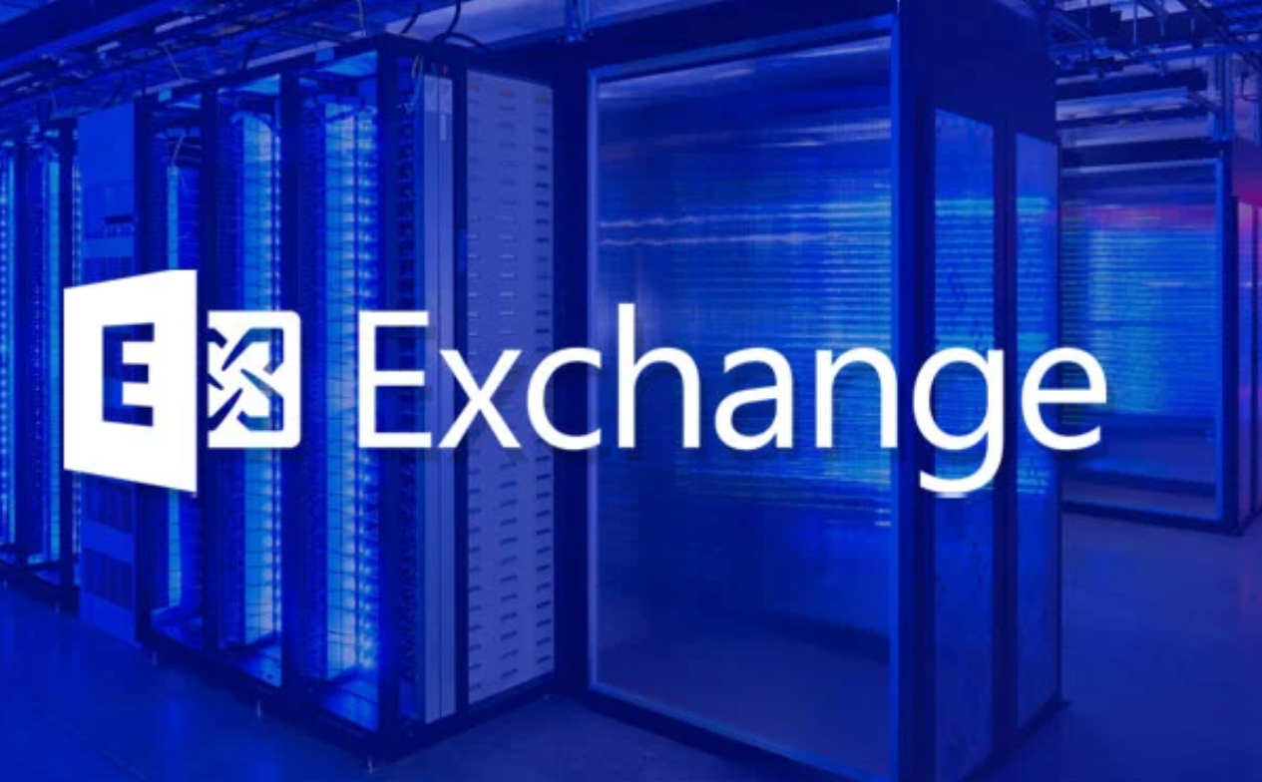
Microsoft Exchange Server Attack – Global
Twitch Veri İhlali – Türkiye
2021
Ocak 2021’de Microsoft Exchange Server yazılımında tespit edilen dört sıfır gün açığı, Çin merkezli Hafnium adlı devlet destekli bir hacker grubunun istismarıyla küresel çapta büyük bir veri ihlaline yol açtı. Saldırganlar, bu açıkları kullanarak e-posta sunucularına ve parolalara erişim sağladı, yönetici ayrıcalıkları elde etti ve arka kapılar yerleştirdi. 250.000’den fazla sunucu etkilendi; ABD, Birleşik Krallık, Avrupa Bankacılık Otoritesi, Norveç Parlamentosu ve Şili Finans Komisyonu saldırıdan zarar gördü. Microsoft 2 Mart 2021’de yamalar yayımlasa da birçok sistem önceden ele geçirilmişti. Olay, küresel siber güvenlik tarihinde en geniş çaplı veri ihlallerinden biri olarak kabul edilmektedir.
2021 yılında Amazon’a ait canlı yayın platformu Twitch, 125 GB’lık hassas verinin internete sızdırılmasıyla büyük bir veri ihlali yaşadı. Sızıntıda platformun kaynak kodları, yayıncıların kazanç bilgileri ve kullanıcı verileri yer aldı. Twitch, olayın bir sunucu yapılandırma hatasından kaynaklandığını açıkladı. Kişisel Verileri Koruma Kurumu’nun incelemesine göre, Türkiye’de 35.274 kullanıcı bu ihlalden etkilendi. KVKK, platformun veri güvenliği önlemlerini olaydan sonra uyguladığını ve risk ile tehdit analizlerinde yetersiz kaldığını belirledi. Olay, sosyal medya tarihindeki en büyük sızıntılardan biri olarak değerlendirildi.

Slide 15

RedCross Data Breach – İsviçre
Toyota Supplier Hack – Japonya
2022
2021 Kasım ayında İsviçre’deki bir yükleniciye yapılan siber saldırı sonucunda Uluslararası Kızılhaç Komitesi (ICRC)’nin sistemlerine izinsiz erişim sağlanmış ve 60’tan fazla Kızılhaç ve Kızılay derneğine ait 515.000’den fazla savunmasız kişiye ilişkin kişisel veriler çalınmıştır. Etkilenen kişiler arasında savaş mağdurları, kayıplar, tutuklular ve afet nedeniyle ailelerinden ayrılan bireyler bulunmaktadır. Verilerin sızdırıldığına dair bir kanıt bulunmamakla birlikte, ICRC en büyük endişesinin bilgilerin ifşa edilmesi olduğunu açıklamıştır. Kurum, “Aile Bağlarını Geri Yükleme (Restoring Family Links)” programını geçici olarak askıya almak zorunda kalmıştır. Genel Direktör Robert Mardini, bu saldırının “insani değerlere ve savunmasız bireylerin mahremiyetine doğrudan bir tehdit” oluşturduğunu belirtmiştir.
28 Şubat 2022 tarihinde Toyota Motor Corporation, plastik parça ve elektronik bileşen tedarikçisi Kojima Industries’e yönelik gerçekleşen şüpheli bir siber saldırı nedeniyle Japonya’daki tüm üretim faaliyetlerini geçici olarak durdurmuştur. Olay, yaklaşık 13.000 araçlık üretim kaybına neden olmuştur. Kojima Industries, saldırı sonrası sunucularının devre dışı kaldığını ve sistemlerinde bir tehdit mesajı tespit edildiğini bildirmiştir. Saldırının faili ve amacı henüz belirlenememiştir. Bu olay, Japonya’nın Ukrayna işgali sonrasında Rusya’ya uyguladığı yaptırımların hemen ardından meydana gelmiş, dolayısıyla jeopolitik bağlamda olası misilleme ihtimallerini gündeme getirmiştir. Japon hükümet yetkilileri, olayın doğrulama aşamasında olduğunu belirtmiş ve benzer tehditlere karşı siber güvenlik tedbirlerinin artırılması yönünde ulusal ölçekte uyarılarda bulunmuştur.

Slide 16
T-Mobile Breach – ABD
MOVEit Exploit- Global
2023
Deutsche Telekom’un iştiraki olan T-Mobile, 2020’li yıllarda birçok büyük çaplı siber saldırının hedefi olmuştur. Ağustos 2021’deki veri ihlali 76,6 milyon, Ocak 2023’teki saldırı ise 37 milyon müşteriyi etkilemiştir. Ayrıca 2022’de yönetim platformuna yetkisiz erişim sağlanmış, 2023’te bazı müşteri kimlik bilgileri çalınmıştır. ABD Federal İletişim Komisyonu (FCC), bu ihlallerin ardından 31,5 milyon dolarlık bir uzlaşma yapılmasını sağlamış, T-Mobile’dan güvenlik programını güçlendirmesini istemiştir. Şirket, üç yıl içinde siber güvenlik altyapısını “sıfır güven mimarisi” ve çok faktörlü kimlik doğrulama prensipleriyle yeniden yapılandıracağını açıklamıştır.
.
Mayıs 2023’te, Progress Software’e ait MOVEit Transfer yazılımında tespit edilen kritik bir güvenlik açığı, fidye yazılım grubu CL0P tarafından istismar edilerek küresel ölçekte ciddi bir veri ihlaline yol açmıştır. SQL enjeksiyonu yoluyla gerçekleştirilen saldırılar, 2.700’den fazla kuruluşun sistemlerini tehlikeye atmış ve yaklaşık 93,3 milyon kişinin kişisel verilerinin ifşa olmasına neden olmuştur. Etkilenen kurumlar arasında kamu kuruluşları, finans ve sağlık sektörü yer almaktadır. Saldırılar, LEMURLOOT adlı özel bir web kabuğu aracılığıyla yürütülmüştür. Olay, dijital tedarik zincirlerindeki sistemik zafiyetleri ortaya koymuş ve siber güvenlik düzenlemelerinin güçlendirilmesini hızlandırmıştır.

Slide 17
British Airways IT Outage – İngiltere
2023
2023 yılında, British Airways, BBC ve diğer birçok kurumun bordro verilerini işleyen üçüncü taraf hizmet sağlayıcısı Zellis’in kullandığı MOVEit Transfer yazılımındaki güvenlik açığı, büyük çaplı bir veri ihlaline yol açmıştır. Olay, Rusya merkezli Clop fidye yazılımı grubu tarafından gerçekleştirilmiştir. Saldırı sonucunda, 100.000’den fazla çalışanın maaş, kimlik ve iletişim bilgilerinin çalınmış olabileceği belirlenmiştir. Clop grubu, 14 Haziran’a kadar fidye taleplerine yanıt verilmemesi halinde verileri sızdırma tehdidinde bulunmuştur. Bu olay, tedarik zinciri güvenliğinin zayıflıklarını ve dolaylı siber risklerin boyutunu göstermiştir.

Slide 18
Santander Bank Leak - İspanya
Niconico / Kadokawa Attack – Japonya
2024
30 Mayıs 2024’te, ShinyHunters adlı hacker grubu, İspanya’nın en büyük bankası Santander’i hedef alan büyük bir siber saldırı düzenlemiştir. Saldırı sonucunda İspanya, Şili ve Uruguay’daki 30 milyon müşteri ile tüm mevcut ve eski çalışanlara ait kişisel veriler ele geçirilmiştir. Grup, çalınan verileri karanlık ağda 2 milyon dolar karşılığında satışa çıkarmıştır. Santander, saldırıyı doğrulayarak etkilenen müşterilerle iletişime geçtiğini ve güvenlik önlemlerini güçlendirdiğini açıklamıştır. Bu olay, finans sektöründe bölgesel saldırıların küresel etkilere dönüşebileceğini gösteren önemli bir örnek olarak değerlendirilmiştir.
8 Haziran 2024 tarihinde, Japonya merkezli Kadokawa Corporation ve bağlı dijital platformu Niconico, Rusya bağlantılı BlackSuit adlı tehdit aktörü tarafından gerçekleştirilen sofistike bir fidye yazılımı saldırısının hedefi olmuştur. LockBit fidye yazılımının bir türeviyle gerçekleştirilen saldırı sonucunda, kimlik avı yöntemiyle sistemlere yetkisiz erişim sağlanmış ve 254.000’den fazla kullanıcının kişisel verileri ihlal edilmiştir. Saldırganlar, fidye taleplerinin karşılanmaması halinde 1,5 terabayt veriyi ifşa edeceklerini bildirmiştir. Olay, Kadokawa’nın yayıncılık operasyonlarını sekteye uğratmış, ciddi ekonomik kayıplara yol açmış ve Japonya’nın siber güvenlik altyapısındaki yapısal zafiyetleri açığa çıkarmıştır.

Slide 19
Snowflake Incident – Global
Global 16 Billion Credentials Leak – Global
2025
2024 yılında bulut tabanlı veri ambarı hizmeti sağlayıcısı Snowflake Inc., müşterilerine ait bulut ortamlarında geniş kapsamlı bir yetkisiz erişim olayı yaşamıştır. UNC5537 (diğer adıyla Scattered Spider veya ShinyHunters) adlı tehdit aktörleri, infostealer yazılımlar aracılığıyla ele geçirilen kimlik bilgilerini kullanarak, çok faktörlü kimlik doğrulama eksikliğinden yararlanmıştır. Bu ihlal sonucunda 160’tan fazla kuruluşun verileri sızdırılmış, aralarında AT&T, Ticketmaster ve Santander gibi kurumlar yer almıştır. 2025 yılı boyunca, olayın etkileri, soruşturmalar ve geç bildirimler nedeniyle gündemde kalmış; kimlik ve erişim yönetimi zafiyetlerinin kritik önemi bir kez daha vurgulanmıştır.
2025 yılı başlarında Cybernews araştırmacıları, internette kısa süreliğine açık kalan 30 ayrı veri kümesinde toplamda 16 milyar oturum açma kaydı bulunduğunu tespit etmiştir. Bu kayıtların büyük bölümü, “infostealer” olarak bilinen kötü amaçlı yazılımlar aracılığıyla çalınan kimlik bilgilerinden oluşmaktadır. Araştırmada Apple, Google ve Meta platformlarına ait erişim URL’leri yer almasına karşın, bu şirketlerde merkezi bir ihlal saptanmamıştır. Bulgular, siber suçluların erişebileceği veri hacminin boyutunu ve şifre güvenliği ile çok faktörlü kimlik doğrulama gibi önleyici uygulamaların önemini vurgulamıştır. Verilerin %85’i bilgi hırsızlarından kaynaklanmıştır.

Slide 20
Bold LLC Data Breach Türkiye
Türk Tabipler Birliği (TTB) Veri İhlali – Türkiye
2025
Çevrimiçi iş arama hizmeti sağlayıcısı Bold LLC, kullanıcıların özgeçmiş verilerini etkileyen bir veri ihlali yaşandığını Kişisel Verileri Koruma Kurulu’na bildirmiştir. Şirketin 12 Temmuz 2025’te tespit ettiği güvenlik açığının, kullanıcıların özgeçmişlerini düzenlerken gerçek zamanlı ön izleme yapmalarına imkân tanıyan bir özelliğin yetkisiz erişime açık bırakılmasından kaynaklandığı belirlenmiştir. Yapılan incelemeler, açığın 10 Mart 2023’te oluştuğunu ve yalnızca bir kez yetkisiz erişim gerçekleştiğini göstermiştir. Olaydan 3.168 kullanıcının anonimleştirilmiş kimlik, iletişim ve özgeçmiş verileri etkilenmiş; gerekli teknik önlemlerin alındığı bildirilmiştir.
Türk Tabipler Birliği (TTB), 6698 sayılı Kişisel Verilerin Korunması Kanunu’nun 12. maddesi kapsamında, 08 Ağustos 2025 tarihinde kurum sistemlerine yönelik gerçekleşen bir siber saldırı sonucu veri ihlali bildiriminde bulunmuştur. Kaynağı belirsiz saldırı sonucunda sistemdeki kayıtlı dosyalara yetkisiz erişim sağlanmış ve veriler silinmiştir. İhlalden çalışanlar, kullanıcılar ve tabip odalarına kayıtlı üyeler etkilenmiştir. Etkilenen veri kategorileri arasında kimlik, iletişim, lokasyon, hukuki işlem ve işlem güvenliği verileri yer almaktadır. Üye veri tabanına erişilemediği için kesin sayı bilinmemekle birlikte, yaklaşık 107.000 kişinin etkilenmiş olabileceği belirtilmiştir.

Slide 21
2020–2025 Yılları Arası Küresel Ölçekte Veri İhlallerinde
Karşılaştırmalı Analizler
Sıra no | Veri İhlali | Kişisel Bilgiler (PII) | Korumalı Sağlık Bilgileri (PHI) | Fikri Mülkiyet (IP) | Finansal Veriler | İş Açısından Kritik Veriler | Operasyonel Veriler
1 | Gratis Veri İhlali – Türkiye (2020) | ✅
2 | SolarWinds Hack – ABD (2020) |  |  | ✅
3 | Twitter Hack – Global (2020) | ✅ |  |  |  | ✅
4 | Vastaamo Data Breach – Finlandiya (2020) | ✅
5 | Twitch Veri İhlali – Türkiye Kullanıcıları (2021) | ✅ |  |  | ✅
6 | Sağlık Bakanlığı Sistemi Saldırısı – Türkiye (2021) | ✅ | ✅ |  |  | ✅
7 | HSE Ransomware Attack – İrlanda (2021) | ✅ | ✅ |  |  | ✅ | ✅
8 | Microsoft Exchange Server Attack – Global (2021) | ✅ |  | ✅ |  | ✅
9 | RedCross Data Breach – İsviçre (2022) | ✅ | ✅
10 | Toyota Supplier Hack – Japonya (2022) |  |  | ✅ |  | ✅ | ✅
11 | T-Mobile Breach – ABD (2023) | ✅ |  |  | ✅
12 | MOVEit Exploit – Global (2023) | ✅ |  | ✅ | ✅ | ✅
13 | British Airways IT Outage – İngiltere (2023) |  |  |  |  | ✅ | ✅
14 | Niconico / Kadokawa Attack – Japonya (2024) | ✅ |  | ✅ |  | ✅ | ✅
15 | Santander Bank Leak – İspanya (2024) | ✅ |  |  | ✅
16 | Bold LLC Data Breach – Türkiye (2025) | ✅ |  |  |  | ✅
17 | Snowflake Incident – Global (2025) | ✅ |  | ✅ | ✅ | ✅ | ✅
18 | Türk Tabipler Birliği (TTB) Veri İhlali – Türkiye (2025) | ✅ | ✅
19 | Global 16 Billion Credentials Leak – Global (2025) | ✅
2020–2025 döneminde meydana gelen küresel veri ihlalleri, hedef alınan veri türleri temelinde sistematik biçimde sınıflandırılmış, kapsam ve etki düzeyleri analiz edilerek karşılaştırmalı olarak değerlendirilmiştir.

Slide 22
İhlal Hedef Türlerine göre
Karşılaştırmalı Analiz
2020–2025 döneminde incelenen 19 büyük ölçekli veri ihlali olayı, küresel ölçekte dijital güvenlik açıklarının boyutunu ortaya koymaktadır. Analiz sonuçlarına göre, en fazla etkilenen veri türü kişisel bilgiler (PII) olmuş, bu durum bireysel gizlilik ihlallerinin yaygınlığını göstermiştir. Finansal kazanç motivasyonu, saldırıların yaklaşık %45’inde belirleyici unsur olarak öne çıkmıştır. Her bir olayda ortalama 20 milyon kişinin doğrudan veya dolaylı olarak etkilendiği saptanmıştır. Özellikle sağlık sektörü, korumalı sağlık bilgileri (PHI) içeren veri tabanlarının hedef alınması nedeniyle yüksek risk grubunda yer almıştır. Bununla birlikte finans, teknoloji, kamu ve üretim sektörleri, operasyonel ve iş açısından kritik verilerin sızdırılmasıyla ekonomik ve yönetsel kayıplar yaşamıştır. Bulgular, sektörel temelli siber güvenlik önlemlerinin güçlendirilmesi ve veri koruma politikalarının yeniden yapılandırılmasının zorunluluğunu vurgulamaktadır.

Slide 23
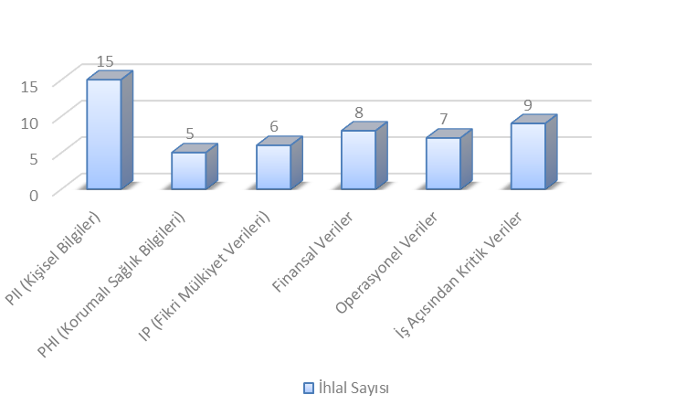
İhlal Sayısına göre
Karşılaştırmalı Analiz
2020–2025 döneminde analiz edilen ihlallerin içerik türlerine göre dağılımı, kişisel bilgilerin (PII) en yüksek risk grubunda yer aldığını göstermektedir. Toplam 19 büyük ölçekli ihlal olayının yarısından fazlası (%52) kişisel verilere yönelmiştir.
Fikri mülkiyet (IP) ihlalleri 5 vaka ile ikinci sırada, korumalı sağlık verileri (PHI) ise 3 vaka ile üçüncü sırada yer almaktadır. Finansal veriler yalnızca tek bir olayda doğrudan hedeflenmiş olsa da, bu tür veriler genellikle PII veya IP kategorileriyle birlikte dolaylı olarak etkilenmiştir.

Slide 24
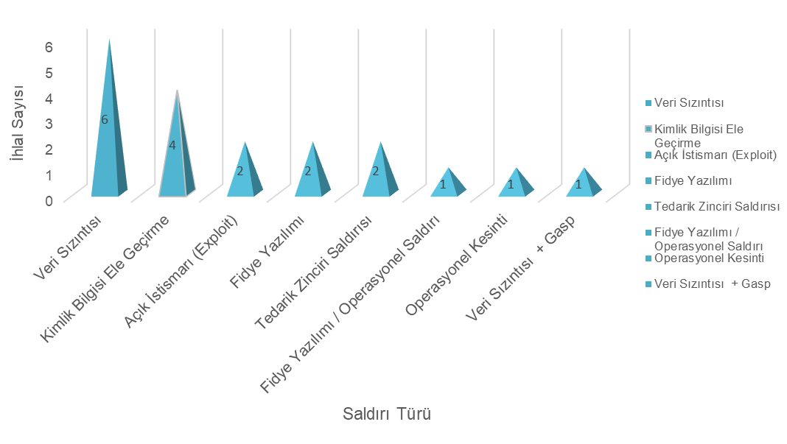
Saldırıların Hedeflerine Göre
Karşılaştırmalı Analiz
2020–2025 döneminde incelenen 19 büyük ölçekli siber olayın %70’inde doğrudan ekonomik motivasyon (finansal kazanç ve fidye talepleri) belirleyici unsur olmuştur.
Veri hırsızlığı %15 oranında görülürken, yalnızca birkaç olayda sabotaj veya politik amaçlı saldırı tespit edilmiştir.
Bulgular, finansal teşviklerin küresel siber tehditlerin temel dinamiğini oluşturduğunu ve ekonomik kazanç arayışının istikrarlı biçimde öncelikli hedef olarak kaldığını göstermektedir.

Slide 25
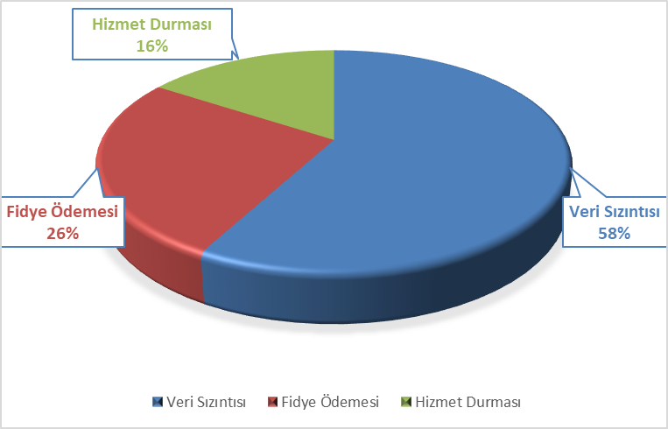
Sonuç Türlerine Göre Etkilerin
Karşılaştırmalı Analizi
2020–2025 döneminde incelenen 19 büyük ölçekli siber olayın sonuçlarına göre, vakaların %58’i veri sızıntısı ile sonuçlanmıştır. Bu durum, saldırıların büyük çoğunluğunun bilgiye yetkisiz erişim ve veri ifşası yoluyla gizliliği ihlal ettiğini göstermektedir. %26 oranında fidye ödemesi içeren vakalar, özellikle finansal kazanç motivasyonuna sahip saldırı gruplarında yoğunlaşmıştır. %16 oranında hizmet durması ise kamu ve altyapı sistemlerinde operasyonel kesintilere neden olmuştur.
Bulgular, siber saldırıların temel etkisinin veri gizliliğini zedelemek olduğunu ve kuruluşların önleyici veri koruma politikalarını güçlendirmesinin kritik önem taşıdığını ortaya koymaktadır.

Slide 26
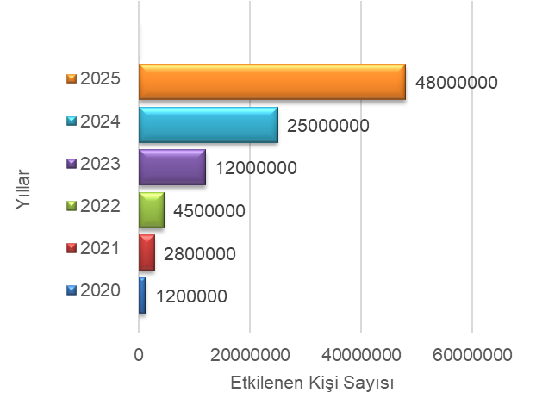
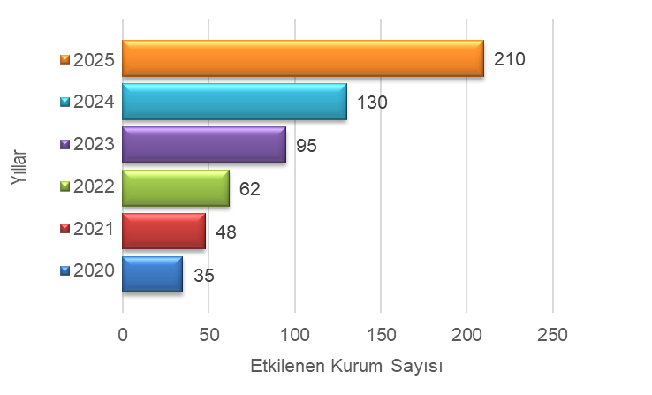
Etkilenen Kişi ve Kurum Sayısına Göre
Karşılaştırmalı Analiz
2020–2025 döneminde hem bireylerin hem kurumların siber saldırılardan etkilenme oranlarında istikrarlı bir artış gözlenmiştir.
Özellikle 2023 sonrası dönemde etkilenen kişi sayısında yaklaşık dört kat artış yaşanırken, kurum sayısında da üç katına yakın büyüme gerçekleşmiştir.Bu artış, veri ihlallerinin yalnızca bireysel gizlilik değil, aynı zamanda kurumsal operasyonel bütünlük açısından da ciddi tehdit oluşturduğunu göstermektedir
.
Bulgular, 2025 yılı itibarıyla milyonlarca kullanıcının ve yüzlerce kurumun doğrudan etkilenmiş olmasıyla, küresel siber risklerin ölçek bakımından rekor seviyelere ulaştığını ortaya koymaktadır.

Slide 27
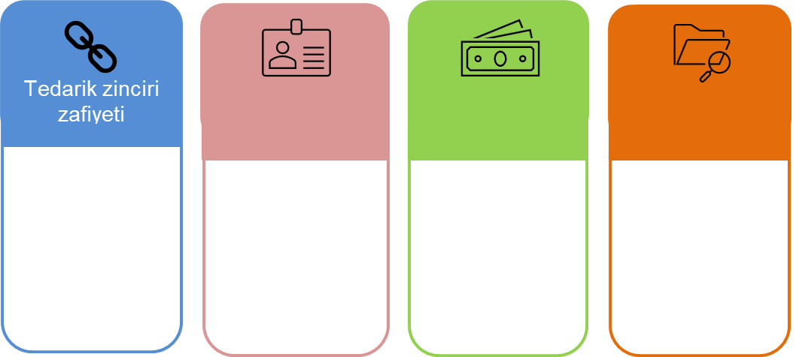

2020–2025 Arası Siber Saldırıların Tematik Dağılımı
Tedarik zinciri zafiyeti
Kimlik güvenliği eksikliği
Finansal saldırılar
Kamu-özel karma etkiler
MOVEit Snowflake Toyota
Zincirleme etki oluşturdu
Çoklu kurum etkilenmesi ve zincirleme risk
Global 16B Leak
MFA eksikliği doğrudan yetkisiz erişime neden oldu
Kimlik doğrulama zafiyeti ve yetkisiz erişim
Santander
T-Mobile
Veri gaspı ve yasa dışı veri satışı odaklı saldırılar
Ekonomik kayıp ve itibar zedelenmesi
Sağlık Bakanlığı TTB
Kriz yönetimi kapasitesi yetersiz
Kurumsal güvenin aşınması ve kamu güveninde zedelenme

Slide 28
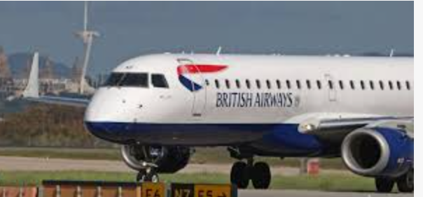


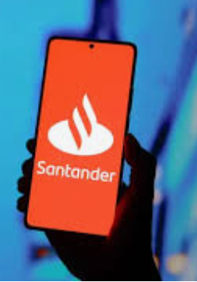
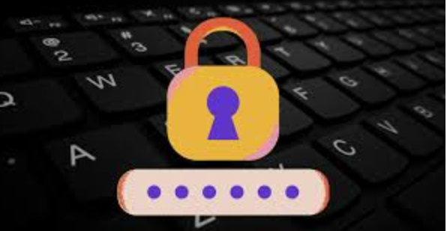


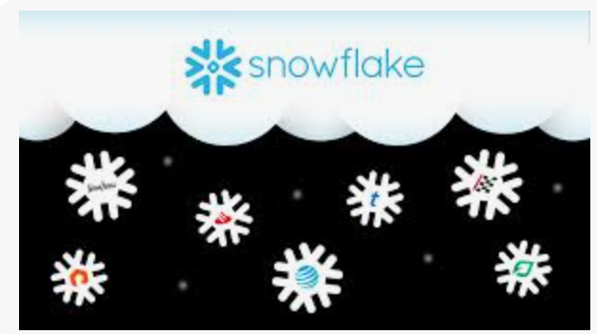




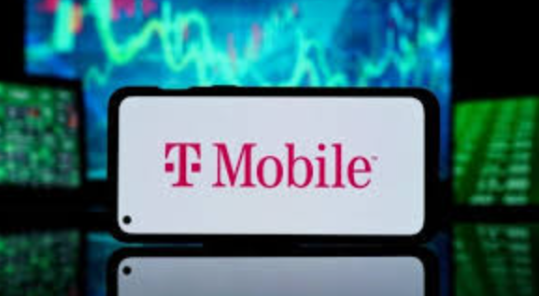



Bulgular, Sonuçlar ve Kurumsal Öneriler
2020–2025 döneminde incelenen 19 büyük ölçekli veri ihlali, dijital güvenliğin yalnızca teknik önlemlerle değil, kurumsal yönetişim, risk yönetimi ve farkındalık temelleriyle sürdürülebilir hale gelebileceğini göstermektedir.
Bulgular, kimlik doğrulama, tedarik zinciri güvenliği ve veri sınıflandırması alanlarında ciddi açıkların bulunduğunu ortaya koymuştur. Çok faktörlü kimlik doğrulama (MFA) sistemlerinin zorunlu hale getirilmesi, hesap ele geçirme riskini önemli ölçüde azaltacak; tedarikçi ve üçüncü taraf yazılımların düzenli denetimi ise supply-chain kaynaklı ihlallerin önüne geçecektir.
Kurumsal düzeyde, veri maskeleme, anonimleştirme ve yedekleme protokolleriyle operasyonel dayanıklılığın artırılması gerekmektedir. Stratejik olarak ise, KVKK ve GDPR uyumunun dinamik biçimde takip edilmesi, kriz iletişim planlarının önceden hazırlanması ve bağımsız siber denetim raporlarının yıllık olarak yayımlanması önerilmektedir.
Sonuç olarak, siber güvenlik yalnızca bilgi işlem birimlerinin değil; yönetim kurulları, insan kaynakları, hukuk birimleri ve tüm veri işleme süreçlerinin ortak sorumluluğu haline gelmelidir. Bu çok katmanlı yaklaşım, kurumsal güvenin güçlenmesi ve ulusal siber direnç kapasitesinin artması açısından kritik önemdedir.

Slide 29
Kaynakça
Resmî Raporlar ve Kurumsal Kaynaklar
KVKK (2023). Yıllık Veri İhlali Raporu.
Ponemon Institute (2024). Global Data Breach Report.
Sağlık Bakanlığı (2016). Sağlık Bakanlığı Hastanelerine Yönelik Siber Saldırı Girişimine İlişkin Basın Açıklaması. Erişim: https://www.saglik.gov.tr/TR-3501/saglik-bakanligi-hastanelerine-yonelik-siber-saldiri-girisimine-iliskin-basin-aciklamasi-18052016.html
KVKK (2021). Kamuoyu Duyurusu: Veri İhlali Bildirimi – Sağlık Bakanlığı Sistemi Saldırısı (2021-407).
KVKK (2021). Kamuoyu Duyurusu: Veri İhlali Bildirimi – Gratis İç ve Dış Tic. A.Ş.
KVKK (2025). Türk Tabipleri Birliği’ne Yönelik Siber Saldırı Duyurusu. Erişim: https://www.cumhuriyet.com.tr/turkiye/kvkk-dan-turk-tabipleri-birligi-ne-yonelik-yapilan-siber-saldiriya-iliskin-duyuru-veri-ihlalinden-107-bin-kisi-etkilenmis-olabilir-2426658
Uluslararası Medya ve Güvenlik Platformları
BBC Technology, Cybernews, DataBreaches.net. (2020–2025). Küresel veri ihlali haberleri.
The Verge (2023). MOVEit Siber Saldırıları ve Clop Fidye Yazılımı Olayları.
https://www.theverge.com/23892245/moveit-cyberattacks-clop-ransomware-government-business
The Guardian (2025). Global 16 Billion Credentials Leak Olayı.
https://www.theguardian.com/technology/2025/jun/21/internet-users-advised-to-change-passwords-after-16bn-logins-exposed
The StrongDM Blog (2023). T-Mobile Veri İhlali Analizi.
https://www.strongdm.com/what-is/t-mobile-data-breach
Rescana (2024). Kadokawa Corporation ve Niconico Siber Saldırısı Raporu.
https://www.rescana.com/post/kadokawa-corporation-and-niconico-cyberattack-june-2024-ransomware-breach-and-system-vulnerabilities
Microsoft Security Blog. (2020). What is a Data Breach?
https://www.microsoft.com/tr-tr/security/business/security-101/what-is-a-data-breach

Slide 30
Araştırma ve Literatür Kaynakları
Barske, A. (2013–2014). Big Data Business Guide: Complete Overview for Enterprises, Example of Big Data Projects. Academia.edu.
https://www.academia.edu/6520364/Big_Data_Business_Guide_Complete_Big_Data_Overview_for_Enterprises_Example_of_Big_data_Projects
Wikipedia (2023). Büyük Veri.
https://tr.wikipedia.org/wiki/B%C3%BCy%C3%BCk_veri
AA Teknoloji (2022). KVKK’dan Twitch’e 2 Milyon Lira Ceza.
https://www.aa.com.tr/tr/bilim-teknoloji/kvkkden-sosyal-medya-platformu-twitche-veri-sizintisi-nedeniyle-2-milyon-lira-ceza/3395339
Google Arama Sonuçları (2024). Santander Bank Leak – İspanya Veri İhlali.

Slide 31

Dijital çağda güven, teknoloji kadar bilinçle de inşa edilir.
İlginiz ve katılımınız için
TEŞEKKÜR EDERİM.

